Slide 1

Portada
TEMA 5
Estructuras de datos asociativas
Universidad de Almería

Slide 2
OBJETIVOS
Introducir las estructuras de datos asociativas
Estudiar los conjuntos de la JCF (TreeSet y HashSet)
Estudiar los mapas de la JCF (TreeMap y HashMap)
Presentar el TAD diccionario, como sistema de almacenamiento de pares (clave, valor)
Intentar caracterizar las estructuras de datos de la Java Collection Framework (JCF) más representativas, y tratar de ver que unas estructuras son apropiadas para determinadas problemas/aplicaciones mientras que para otras su comportamiento no es el deseado

Slide 3

INDICE
Introducción a las ED asociativas
Conjuntos
Mapas
TAD Diccionario
Elección de una estructura de datos

Slide 4
INDICE
Introducción a las ED asociativas
Conjuntos
Mapas
TAD Diccionario
Elección de una estructura de datos

Slide 5
Introducción a las ED asociativas
Colecciones asociativas (I)
Una colección asociativa es aquella, en que la gestión de los elementos está basada en el uso de claves que lo identifican
El principal objetivo es proporcionar búsqueda y recuperación de información eficiente ⇒ pudiendo no mover otros elementos alrededor cuando se elimina uno determinado
Las colecciones asociativas simples ⇒ los elementos son su propia clave
Las colecciones asociativas de parejas (clave, valor) ⇒ se hace una distinción explícita entre clave y valor

Slide 6
Introducción a las ED asociativas
Colecciones asociativas (II)
Las colecciones asociativas son bastante similares en sus implementaciones ⇒ utilizan un ABB Rojo-Negro o una tabla hash para almacenar sus elementos
Difieren en si se almacenan tanto las claves como sus valores asociados (map) o solamente las claves (set)
Como ya hemos podido comprobar, las colecciones asociativas son similares entre ellas respecto a las operaciones que proporcionan ⇒ TreeSet y HashSet tienen operaciones similares, mientras que TreeMap y HashMap tienen entre ellas muchas operaciones en común

Slide 7
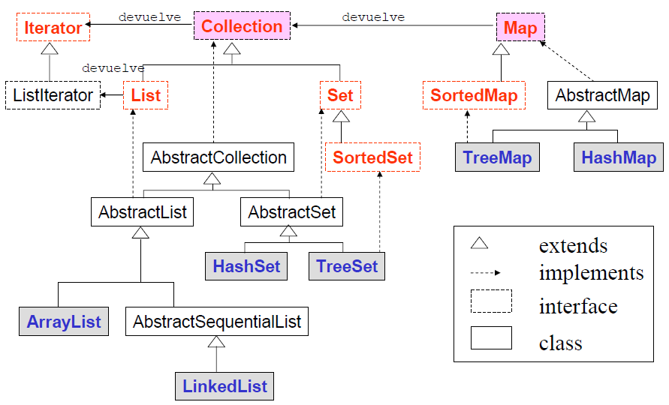
Introducción a las ED asociativas

Slide 8
Introducción a las ED asociativas
Colecciones en la JCF
Permiten almacenar y organizar objetos de manera útil para un acceso eficiente
Se encuentran en el paquete java.util
Núcleo de abstracciones de colecciones de utilidad (interfaces) e implementaciones ampliamente útiles
Las interfaces proporcionan métodos para todas las operaciones comunes y las implementaciones concretas especifican la decisión de las operaciones no permitidas
Sobre los elementos se puede iterar (Iterator)

Slide 9
Introducción a las ED asociativas
Interface Collection (I)
Collection<T>
  int size()
  boolean empty()
  boolean contains(Object elem)
  Iterator<T> iterator()
  Object[] toArray
  boolean add(T elem),
  boolean remove(Object elem)
  void clear()
List<T> ⇒ Colección cuyos elementos permanecen en un orden particular a menos que se modifique la lista
  void add(int index, T element)
  T remove(int index)
  T get(int index)
  T set(int index, T element)
  int indexOf(Object o)
  int lastIndexOf(Object o)
  List<T> subList(int min, int max)

Slide 10
Introducción a las ED asociativas
Interface Collection (II)
Set<T> ⇒ Colección (conjunto) donde no puede haber elementos repetidos, y cuyos elementos no se almacenan necesariamente siguiendo un orden particular → Mismos métodos que Collection
SortedSet<T> ⇒ Conjunto con elementos ordenados
  T first()
  T last()
  SortedSet<T> subSet(T fromElement, T toElement)
  SortedSet<T> headSet(T toElement)
  SortedSet<T> tailSet(T fromElement)

Slide 11
Introducción a las ED asociativas
Interface Map
Map<K, V> ⇒ Un objeto que asocia claves con valores y no puede tener claves duplicadas
  Object put(K key, V value)
  V remove(Object key)
  V get(Object key)
  containsKey, containsValue, isEmpty, size
  Set<K> keySet()
  Collection<V> values()
  Set<Map.Entry<K,V>> entrySet()
SortedMap<K, V> ⇒ Mapa, claves están ordenadas
  K firstKey()
  K lastKey()
  SortedMap<K,V> subMap(K minKey, K maxKey)
  SortedMap<K,V> headMap(K maxKey)
  SortedMap<K,V> tailMap(K minKey)

Slide 12
Introducción a las ED asociativas
Entrada = <key, value> e Iteradores Iterator
Map.Entry ⇒ Clase interna de java.util.Map
  K getKey()
  V getValue()
  V setValue(V v)
Iteradores ⇒ Se puede iterar sobre cualquier colección
  public interface Iterable<T>{ Iterator<T> iterator(); }
  interface Collection<T> implements Iterable<T>
    interface Iterator<T>{
    boolean hasNext();
    T next();
    void remove();
    }
  interface ListIterator<T> extends Iterator<T>{ … add, set, hasPrevious, previous, nextIndex, previousIndex … }

Slide 13
Introducción a las ED asociativas
Implementaciones de Collection (I)
LinkedList<T> ⇒ Una implementación de una lista doblemente enlazada. La modificación es poco costosa para cualquier tamaño, pero el acceso aleatorio es lento. Útil para implementar colas y pilas → getFirst, getLast, removeFirst, removeLast, addFirst, addLast
ArrayList<T> ⇒ Una lista implementada utilizando un array de dimensión modificable. Es costoso añadir o borrar un elemento cerca del principio de la lista si ésta es grande, pero es relativamente poco costoso de crear, y rápido para acceso aleatorio

Slide 14
Introducción a las ED asociativas
Implementaciones de Collection (II)
HashSet<T> ⇒ Un Set implementado mediante una tabla hash. Es una buena implementación de propósito general por lo que la búsqueda, la adición y eliminación son insensibles al tamaño de los contenidos
TreeSet<T> ⇒ Un SortedSet implementado utilizando un árbol binario de búsqueda equilibrado (ABB equilibrado Rojo-Negro). Es más lento para buscar o modificar que un HashSet, pero mantiene los elementos ordenados. Asume que los elementos son Comparables si no se le ha pasado un Comparator en el constructor

Slide 15
Introducción a las ED asociativas
Implementaciones de Map
HashMap<K,V>
  Implementación de Map con una tabla hash
  Método hashCode de cada clave ⇒ Seleccionar lugar en la tabla
  Colección de utilidad muy general con tiempos relativamente cortos de búsqueda e inserción
TreeMap<K,V>
  Implementación de SortedMap utilizando un ABB Red-Black que mantiene sus elementos ordenados por clave
  Útil para conjuntos de datos ordenados que requieren una búsqueda por clave moderadamente rápida
  Asume que los elementos son Comparables si no se le ha pasado un Comparator en el constructor

Slide 16
Introducción a las ED asociativas
Utilidades más destacables de Collections
public static Object min(Collection col)
public static Object max(Collection col)
public static Object min(Collection col, Comparator comp)
public static Object max(Collection col, Comparator comp)
public static void reverse(List lista)
public static void copy(List dst, List fnt)
public static void sort(List lista)
public static void sort(List lista, Comparator comp)
public static int binarySearch(List lista, Object clave)
public static int binarySearch(List lista, Object clave, Comparator comp)
static void swap(List list, int i, int j)
static void shuffle(List<?> list)
static boolean disjoint(Collection c1, Collection c2)

Slide 17
INDICE
Introducción a las ED asociativas
Conjuntos
Mapas
TAD Diccionario
Elección de una estructura de datos

Slide 18
Conjuntos
Conjuntos (I)
Un Set es una colección de valores únicos (colección ordenada de claves) ⇒ Set no permite claves duplicadas y es un candidato ideal un grupo de objetos ordenados únicos
Los Set se comportan como bolsas que puede contener y recuperar rápidamente cualquier tipo de valor, y si un valor de clave está en dicho Set
La diferencia principal entre un Set y un Map, es que un Set es una colección ordenada de claves, mientras que un Map es una colección de objetos que se pueden referenciar por sus claves asociadas (pares key-value)

Slide 19
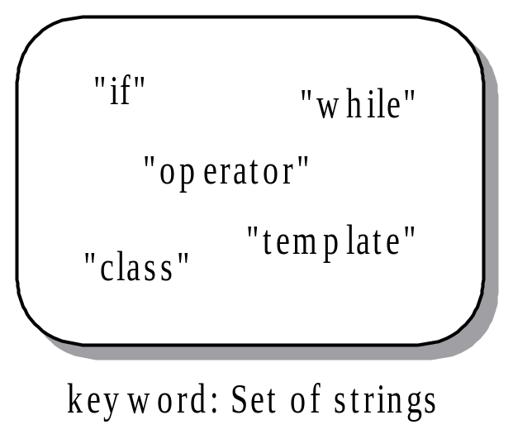
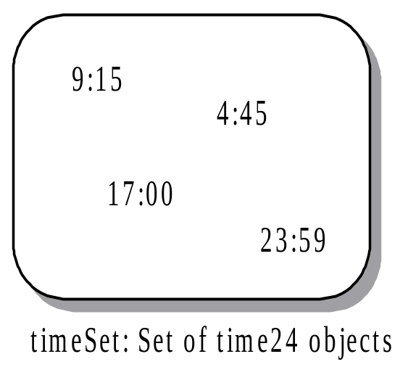
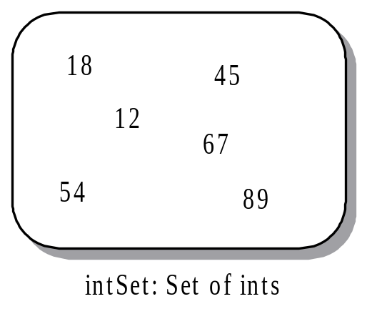
Conjuntos
Conjuntos (II)
Ejemplos de Set podemos tener los siguientes

Slide 20
Conjuntos
Conjuntos (III)
Como veremos, un Map almacena el objeto asociado con el valor de clave mientras que un Set sólo almacena la clave → los elementos son su propia clave
Colección de objetos en la que, para encontrar un objeto, debemos disponer de una copia exacta del objeto que estemos buscando
Depende de si el Set está implementado con una tabla hash (HashSet) o con un ABB Rojo-Negro (TreeSet)

Slide 21
Conjuntos
Recordando operaciones principales sobre HashSet
  HashSet(), HashSet(int c, float f), HashSet(int c, float f)
  boolean add(Object o), boolean remove(Object o)
  void clear(), Object clone(), boolean isEmpty(), int size()
  boolean contains(Object o)
  Iterator iterator()

Slide 22
Conjuntos
Recordando operaciones principales sobre TreeSet
  TreeSet(), TreeSet(Collection c), TreeSet(Comparator com), TreeSet(SortedSet s)
  boolean add(Object o), boolean remove(Object o)
  Object first(), Object floor(Object e), Object higher(Object e), Object last(), Object ceiling(Object e), Object lower(Object e)
  void clear(), Object clone(), boolean isEmpty(), int size()
  boolean contains(Object o)
  Iterator iterator()

Slide 23
Conjuntos
Otras operaciones sobre conjuntos (union e intersection) (I)
public <T> Set<T> union(Set<T> setA, Set<T> setB) {
Set<T> tmp = new TreeSet<T>(setA);
tmp.addAll(setB);
return tmp;
}
public <T> Set<T> intersection(Set<T> setA, Set<T> setB) {
Set<T> tmp = new TreeSet<T>();
for (T x : setA)
if (setB.contains(x))
tmp.add(x);
return tmp;
}

Slide 24
Conjuntos
Otras operaciones sobre conjuntos (difference y symDifference) (II)
public <T> Set<T> difference(Set<T> setA, Set<T> setB) {
Set<T> tmp = new TreeSet<T>(setA);
tmp.removeAll(setB);
return tmp;
}
public <T> Set<T> symDifference(Set<T> setA, Set<T> setB) {
Set<T> tmpA;
Set<T> tmpB;
tmpA = union(setA, setB);
tmpB = intersection(setA, setB);
return difference(tmpA, tmpB);
}

Slide 25



Conjuntos
Otras operaciones sobre conjuntos (isSubset y isSuperset) (III)
public <T> boolean isSubset(Set<T> setA, Set<T> setB) {
return setB.containsAll(setA);
}
public <T> boolean isSuperset(Set<T> setA, Set<T> setB) {
return setA.containsAll(setB);
}

Slide 26
INDICE
Introducción a las ED asociativas
Conjuntos
Mapas
TAD Diccionario
Elección de una estructura de datos

Slide 27
Mapas
Mapas (I)
Un Map (mapa) como estructura de datos asociativa es una colección de objetos que se pueden referenciar por sus claves asociadas
Los Map almacenan objetos como un par (key, value) ⇒ en un par, el primer componente es la clave y el segundo componente es el valor, y cada componente puede tener un tipo de dato diferente
Los Map se pueden considerar como arrays que se indexan por claves (por algún tipo de clave) en lugar de con enteros (0, 1, 2, …) al estilo tradicional de arrays

Slide 28
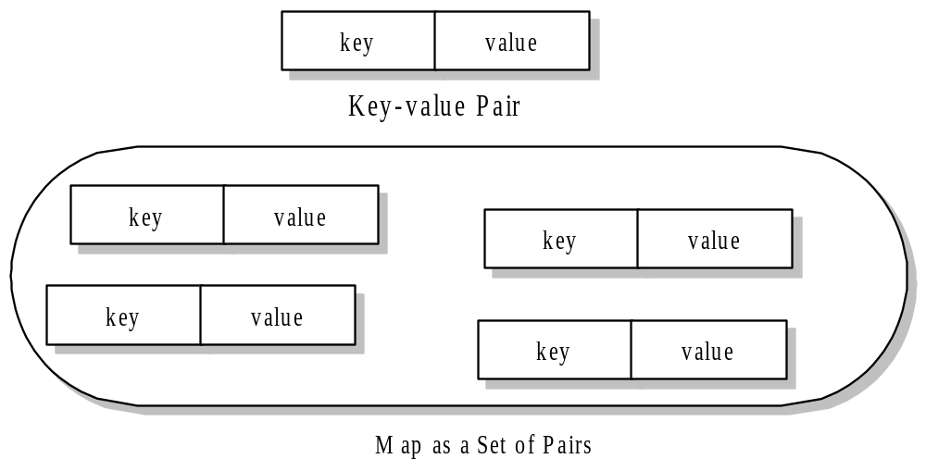
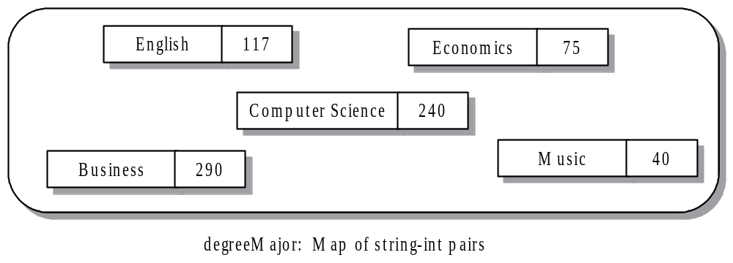
Mapas
Mapas (II)
Ejemplos de Map

Slide 29
Mapas
Mapas (III)
Los mapas son colecciones asociativas ordenadas que proporcionan una recuperación rápida de algún tipo T basado en claves de un tipo independiente, con las claves almacenadas de forma única, pero los valores no tienen que ser necesariamente únicos
Depende de si el Map está implementado con una tabla hash (HashMap) o con un ABB Rojo-Negro (TreeMap)

Slide 30
Mapas
Recordando operaciones principales sobre HashMap
  HashMap(), HashMap(int c), HashMap(int c, float f), HashMap(Map m)
  void clear(), Object clone(), boolean isEmpty(), int size()
  boolean containsKey(Object key), boolean containsValue(Object value)
  Set entrySet(), Object get(Object key), Set keySet()
  Object put(Object key, Object value), Object putAll(Map m), boolean remove(Object key)
  Collection values()

Slide 31
Mapas
Recordando operaciones principales sobre TreeMap
  TreeMap(), TreeMap(Comparator cmp), TreeMap(Map m), TreeMap(SortedMap m)
  void clear(), Object clone(), boolean isEmpty(), int size()
  boolean containsKey(Object key), boolean containsValue(Object value)
  Set entrySet(), Object get(Object key), Set keySet(), Map firstEntry(), Map lastEntry()
  Object put(Object key, Object value), Object putAll(Map m), boolean remove(Object key)
  Collection values()
  Object firstKey(), Object lastKey(Object e)

Slide 32
INDICE
Introducción a las ED asociativas
Conjuntos
Mapas
TAD Diccionario
Elección de una estructura de datos

Slide 33
TAD Diccionario
El TAD de las funciones f: D_{claves} → D_{valores}, donde D_{claves} representa el conjunto de claves y D_{valores} representa el conjunto de valores, es conocido, en el ámbito de las estructuras de datos, con el nombre de diccionario (también conocido como tipo asociativo, funcional o tabla
Un diccionario se define como un conjunto de pares (c, v) ⇔ (clave, valor), donde c se denomina clave y v representa el valor asociado a la clave. En este conjunto no puede haber dos pares con la misma clave, es decir, las claves son únicas (identificar de forma unívoca a una entidad) y no se admiten duplicados

Slide 34
TAD Diccionario
Las principales operaciones que suelen realizarse sobre diccionarios son:
  Obtener un elemento asociado con una clave dada del diccionario
  Insertar un elemento (par) con una clave dada en el diccionario
  Eliminar un elemento (par) del diccionario con una clave dada
Otras operaciones aplicables a un diccionario
  Crear una diccionario vacío
  Consultar el valor v asociado a una clave c
  Modificar el valor v asociado a una clave c
  Comprobar si el diccionario está vacío
  Consultar el número de elementos en el diccionario

Slide 35
TAD Diccionario
AbstractDataType Dictionary {
tipo
Colección finita de elementos, con claves distintas
operaciones
isEmpty() : Devuelve true sii el diccionario está vacío,
false en otro caso
size() : Devuelve el número de elementos en el diccionario
get(k) : Devuelve el elemento con clave k
put(k, x) : Inserta el elemento x cuya clave es k en el diccionario y
devuelve el anterior elemento asociado a k (si lo había)
remove(k) : Elimina del diccionario el elemento con clave k
y lo devuelve
}

Slide 36
INDICE
Introducción a las ED asociativas
Conjuntos
Mapas
TAD Diccionario
Elección de una estructura de datos

Slide 37
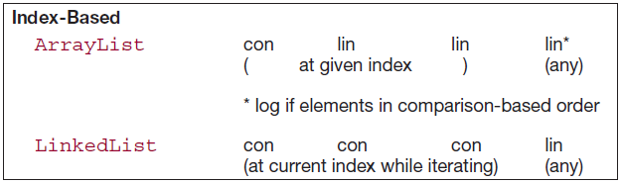
Elección de una estructura de datos
ArrayList vs. LinkedList
  Ambos implementan la interface List
  ArrayList ⇒ su implementación está basada en un array
  LinkedList ⇒ implementado como lista doblemente enlazada
  Uso ⇒ si se van a realizar muchas inserciones y borrados de elementos en medio de la lista → LinkedList es la opción más adecuada que cualquier otra. Y en todos los demás casos, probablemente un ArrayList sea mucho más rápido
  Parámetros ⇒ <Acceso, Inserción, Eliminación, Búsqueda>

Slide 38
Elección de una estructura de datos
HashSet vs. TreeSet
  Un Set sólo permite que exista una instancia de cada objeto ⇒ No permite almacenar elementos duplicados
  Set tiene el mismo interfaz que Collection, y no garantiza el orden en que se encuentren almacenados los objetos que contenga
  HashSet ⇒ es un Set no ordenado almacenado en una tabla hash → es la elección más habitual, excepto en Sets que sean muy pequeños. HashSet utiliza sus propias funciones para que las búsquedas sean muy rápidas
  TreeSet ⇒ es un Set ordenado, almacenado en un árbol binario balanceado (Rojo-Negro) → es muy fácil extraer una secuencia ordenada a partir de un Set de este tipo
  HashSet ⇒ primera elección a la hora de implementar un Set

Slide 39
Elección de una estructura de datos
HashMap vs. TreeMap
  Los Mapas almacenan información en base a parejas de valores, formados por una clave y el valor que corresponde a esa clave
  HashMap ⇒ implementación de un Map no ordenado basada en una tabla hash, proporcionando un rendimiento muy constante al insertar y localizar cualquier pareja de valores
  TreeMap ⇒ es una implementación de un mapa ordenado basada en un árbol balanceado (Rojo-Negro) → cuando se observan las claves o los valores, se comprueba que están colocados en un orden concreto, determinado por Comparable o Comparator. Lo importante de un TreeMap es que se pueden recuperar los elementos en un determinado orden y en un rango

Slide 40
Elección de una estructura de datos
Consideraciones de espacio y conclusión
  ArrayList, HashMap y HashSet ⇒ las estructuras de datos se basan en un array → una capacidad muy grande puede desperdiciar espacio, mientras una capacidad muy pequeña puede implicar frecuentes redimensionados, cada uno de los cuales requiere tiempo lineal en n. Además, HashMap y HashSet tienen el inconveniente → la eficiencia de tiempo del hashing es proporcional al espacio no usado
  LinkedList ⇒ cada entrada tiene el elemento (info) y dos enlaces al siguiente y al anterior
  TreeMap ⇒ cada entrada tiene el elemento (info), tres enlaces (izquierdo, derecho, padre) y el color del ABB Rojo-Negro
  TreeMap ⇒ Mejor elección, cuyos peores tiempos en promedio son log₂ n

Slide 41
Elección de una estructura de datos
Consideraciones generales
  Listas: ArrayList, linkedList y , Vector (synchronised list)
  Mapas: HashMap, TreeMap y LinkedHashMap
  Sets (conjuntos): HashSet, TreeSet y LinkedHashSet
  Otras comparativas:
    http://www.javapractices.com/topic/TopicAction.do?Id=65
    http://www.artima.com/weblogs/viewpost.jsp?thread=122295
    http://www.cs.cmu.edu/~pattis/15-1XX/15-200/lectures/collectionsiii/lecture.html

Slide 42

Contraportada

